Slide 1

新员工入职培训 Caché数据库开发技术培训
东华医为科技有限公司 孙凤超
2018/07/11
东华医为科技有限公司

Slide 2
目录| 第五天课表安排
章节安排 |  |  | 上课时间 | 授课时长 | 章节 | 课程内容 | 详细大纲
第五天 | 上午 | 第一堂课 | 08:30-10:00 | 1h(讲课) 0.5h(练习) | 第五章第二节 | CSP | CSP简介 CSP页面展示 CSP应用(request、session) CSP的新建 在HIS中挂菜单
 |  | 休息 |  | 20min
 |  |  |  | 1h (讲课) 0.5h (练习) | 第五章第三节 | HISUI技术 | HISUI技术简介 如何实现HISUI 如何使用HISUI
 |  | 第二堂课 | 10:30-12:00
 |  |  |  | 1.5h(讲课) 0.5h(练习) | 第五章第三节 | HISUI技术 | CSP中引入HISUI技术 组件开发中引入HISUI技术
 | 下午 | 第三堂课 | 13:30-15:30
 |  | 休息 |  | 20min
 |  | 第四堂课 | 16:00-17:30 | 1.5h（讲课+练习） | 第五章第四节 | 组件开发技术 | 环境配置 数据库连接配置 学习查看组件 创建组件 组件查询程序的调用和实现

Slide 3
第五章 | | 第二节 CSP技术
1
CSP简介
InterSystems Caché Server Pages (CSP) 是 InterSystems 公司生产的一种技术，这种技术使得运行在服务器端的应用能以标准 HTML 页面的方式返回到客户端浏览器。这意味着，无论何时你在浏览器中查看一份由 CSP 产生的页面，你所看到的都是基于 HTML 的内容，同时这个 HTML 页面充满了浏览器可以理解的 JavaScript 代码。
CSP 技术充分利用了 Cache 这个 InterSystems 的高性能数据库管理系统 (DBMS)，实现在 Web 应用中有条件的展示和处理信息。应用中的代码是用 Caché ObjectScript 或者其他支持的语言（如 Java, .NET 或者 C++）编写的，可以直接与数据库进行交互，而无需复杂的文件处理或者 SQL 查询。
CSP 为开发者提供了一种极具效率的方式来创建动态的、交互式的和高度可定制的 Web 应用。

Slide 4
Intersystems Cache Server Pages (CSP) 被用于各种原因，主要包括：
1. 响应快：CSP是一个基于服务器的技术，可以快速执行客户端请求，提供快速的响应。
2. 提高效率：CSP能够将HTML和Cache Objectscript结合在一起，从而提高开发的效率。
3. 易于使用和维护：CSP是一个用户友好型的系统，易于使用和维护。开发人员只需要使用自己熟悉的HTML和JavaScript技术，通过CSP，即可方便的访问和操作Cache数据库。
4. 安全：CSP提供了一种安全的方式来访问后端数据库，因为所有的客户端请求都在服务器上执行，减小了数据被拦截或篡改的风险。
5. 高级特性：CSP支持许多高级功能，如AJAX和JSON,以及直接集成的报告工具和Web Form开发者工具。
6. 适用于大型应用：相比于传统的Web应用，CSP更适用于大型复杂的Web应用。由于它的高效率和高性能，它可以满足大规模用户和大数据量的需求。
因此，使用InterSystems Cache Server Pages可以帮助开发者更有效地创建和管理Web应用程序。

Slide 5
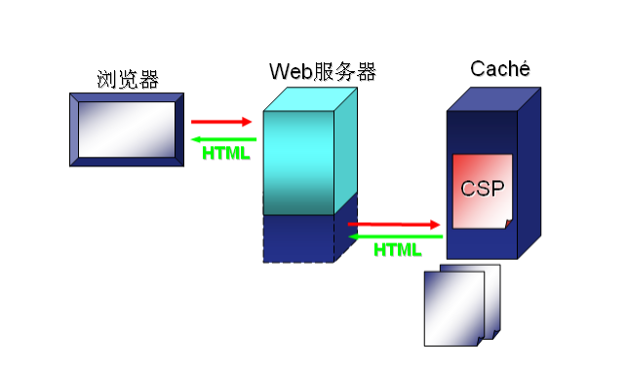
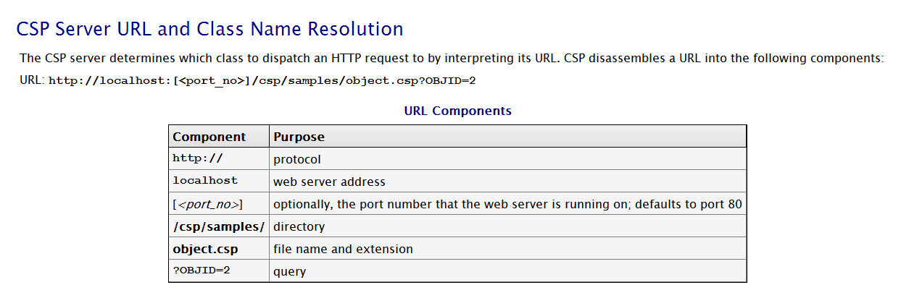
第五章 | | 第二节 CSP技术

Slide 6
第五章 | | 第二节 CSP技术
2
CSP的新建
1 session处理 为csp页面增加用户登录信息-session处理 判断是否登录超时
<csp:method name=OnPreHTTP arguments="" returntype=%Boolean>
i ##Class(ext.websys.SessionEvents).SessionExpired() q 1
quit 1
</csp:method>
获取Session 信息
Set LocId =%session.Data("LOGON.CTLOCID")
2 引入 cache 脚本
<server> 执行 cache脚本 </server>
<script language=“cache” runat=“server”>M</script>
引入 JavaScript 脚本 <script language=”javascript” > </script>
3获取URL里的参数actiontype 的值
s Action=$Get(%request.Data("actiontype",1)) s Action= %request.Get(“actiontype”)
4 js或HTML里引入M变量
HTML : 当前城市 #(CityName)#
var val=”#(Data)#”
5 设置编码格式 <meta http-equiv="Content-Type" content="text/html;charset=utf-8" />

Slide 7
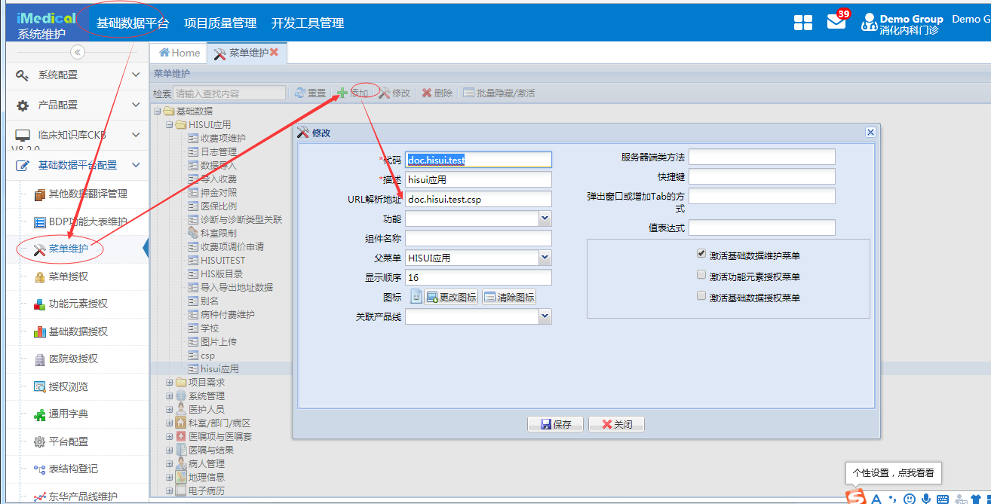
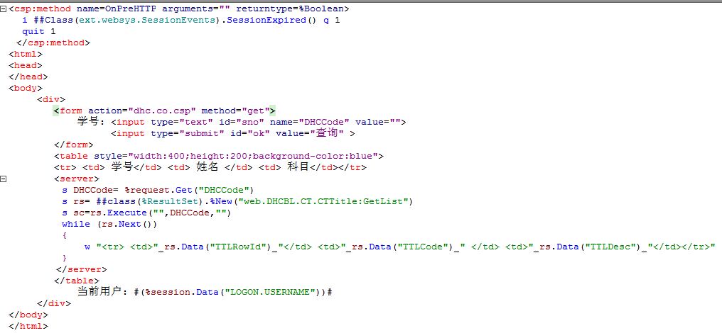
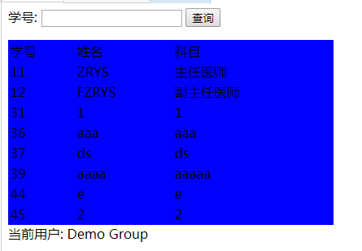
第五章 | | 第二节 CSP技术
5
CSP在HIS中挂菜单

Slide 8
课间
休息
上午
第一节课
完

Slide 9
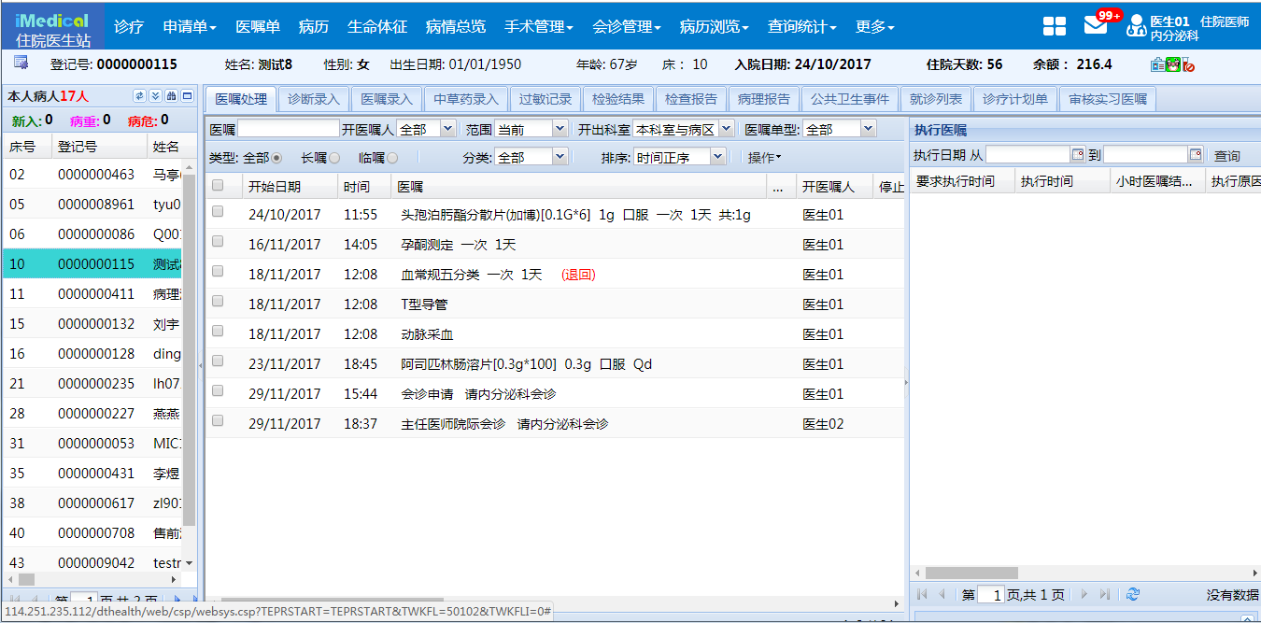
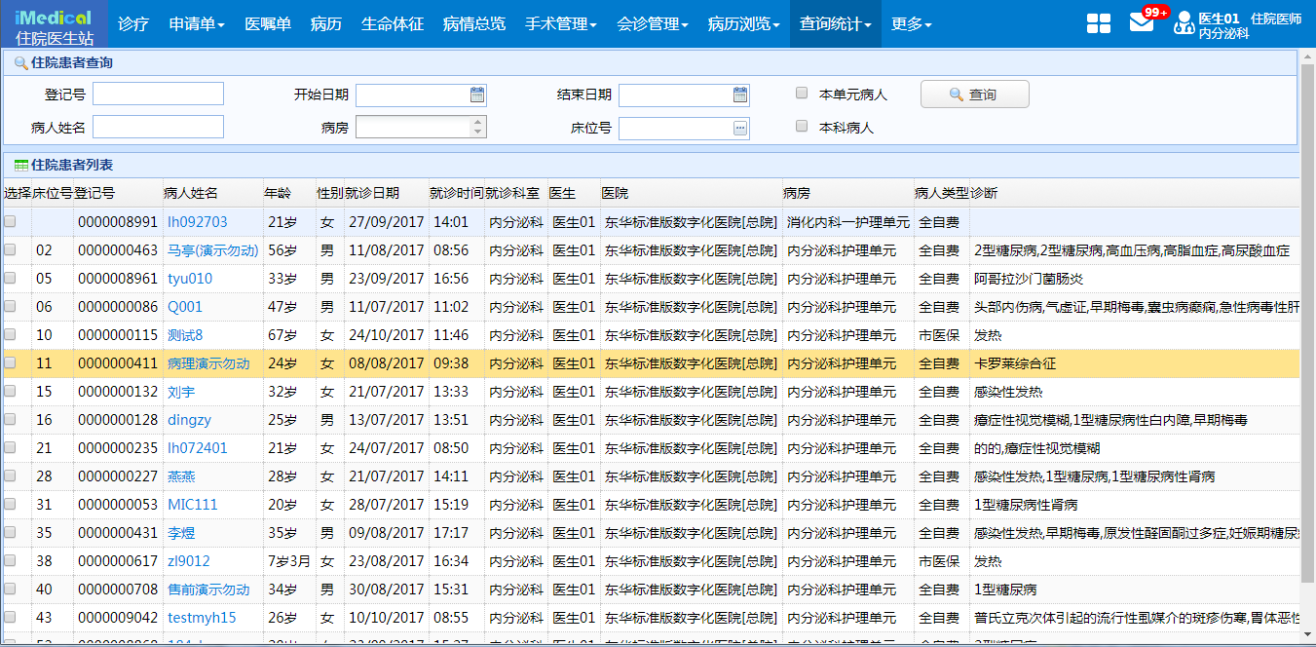
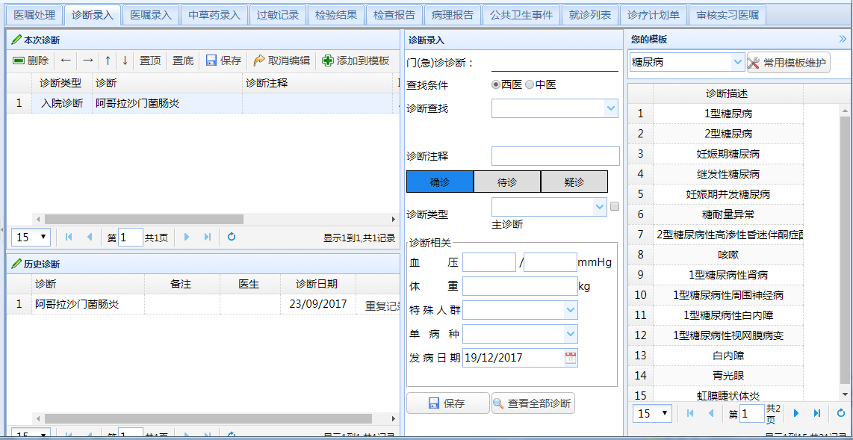
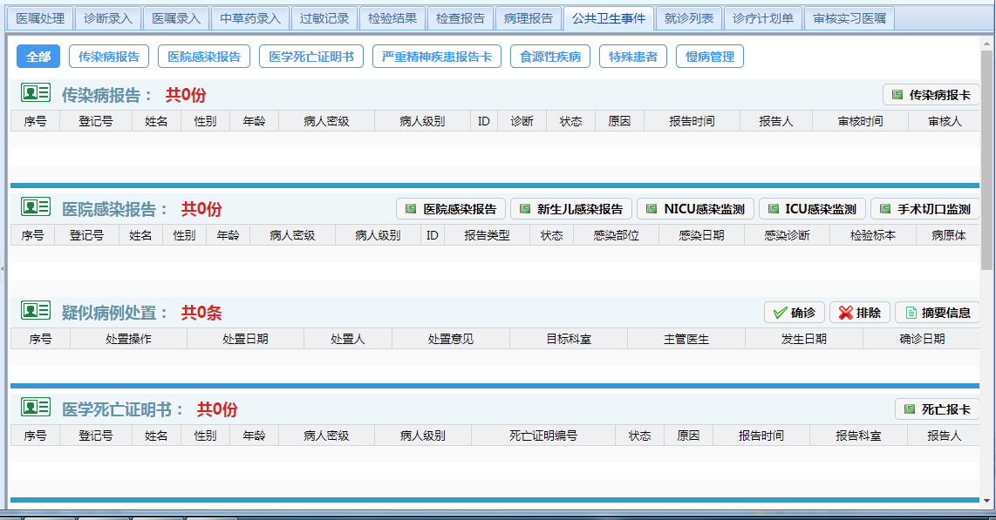
第五章 | | 第三节 HISUI技术
HISUI技术
学习要点
1、HISUI技术简介
2、如何实现HISUI
3、如何使用HISUI
4、CSP中引入HISUI技术
5、组件开发中引入HISUI技术
1
HISUI技术简介
1：为什么需要HISUI技术
当前系统现状：
界面风格混杂
开发代码方式多样
前后台交互方法多样
插件繁多
管理复杂
维护程序难度大

Slide 10
第五章 | | 第三节 HISUI技术
业务
系统
组件
固定
操作
繁多
开发
快速
风格
统一
界面
紧凑
2：更新系统界面的目标
统一界面风格
统一代码方式
统一常用插件

Slide 11
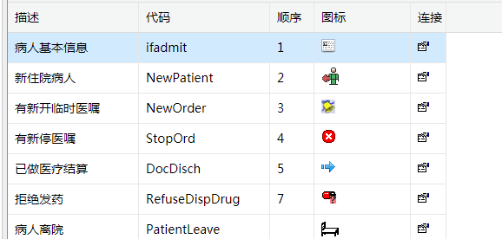





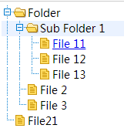

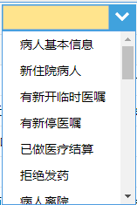
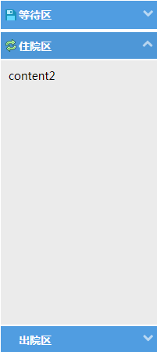
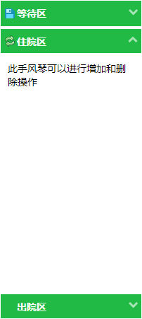

第五章 | | 第三节 HISUI技术
3：HISUI包含的控件简介
⑦ 表 格：
树 ：
手风琴：
按 钮：
单选框：
复选框：
④ 开 关：
下拉列表：
菜 单：

Slide 12
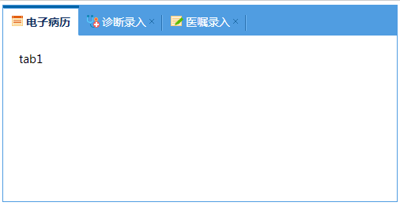
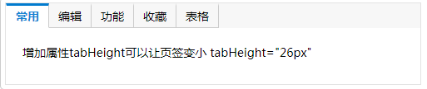
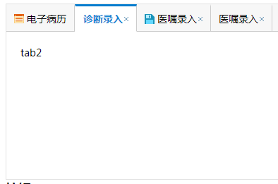
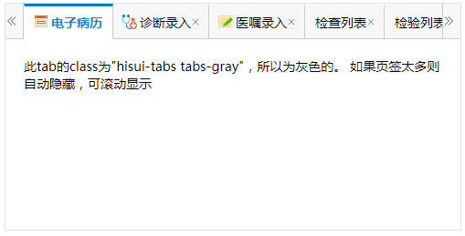
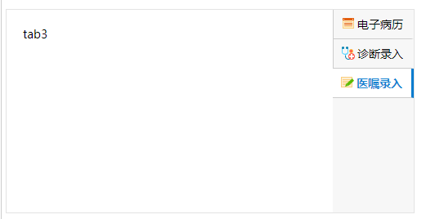
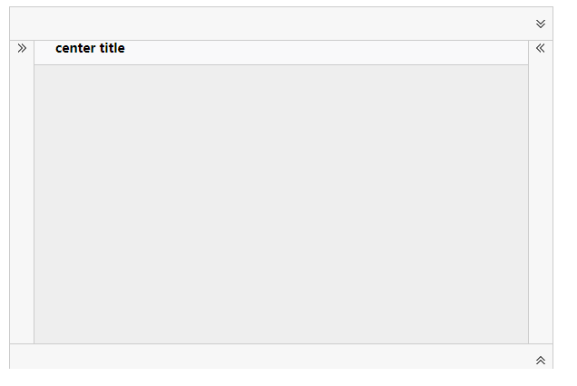

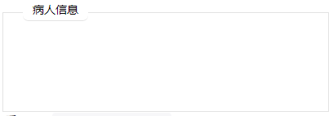


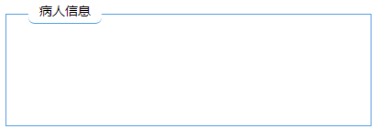

第五章 | | 第三节 HISUI技术
⑩ 页 签：
⑪ 面 板：
⑫ 布 局：

Slide 13
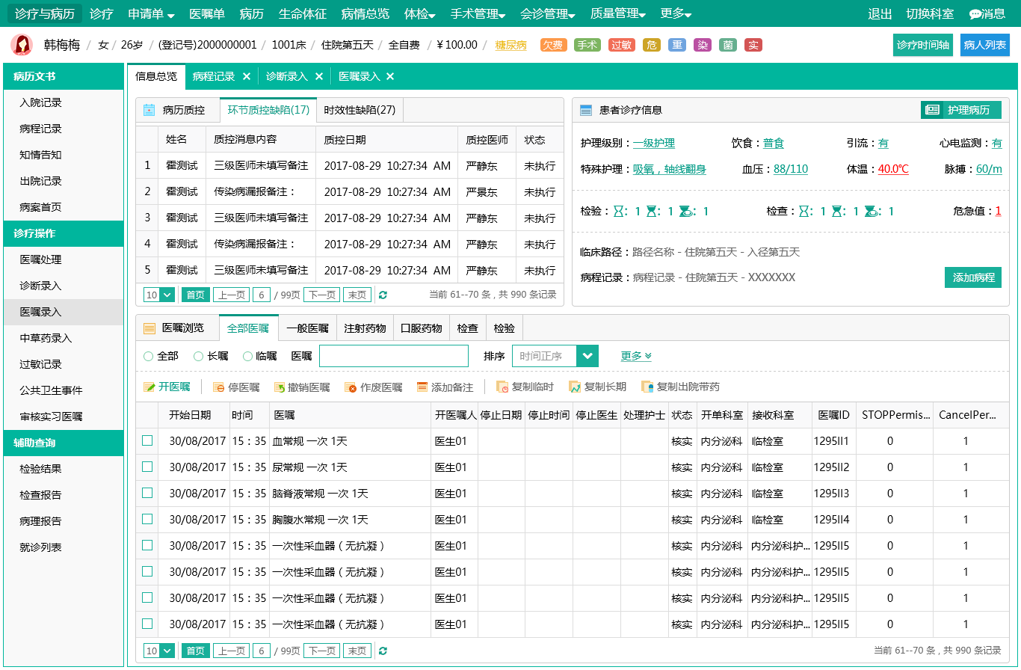
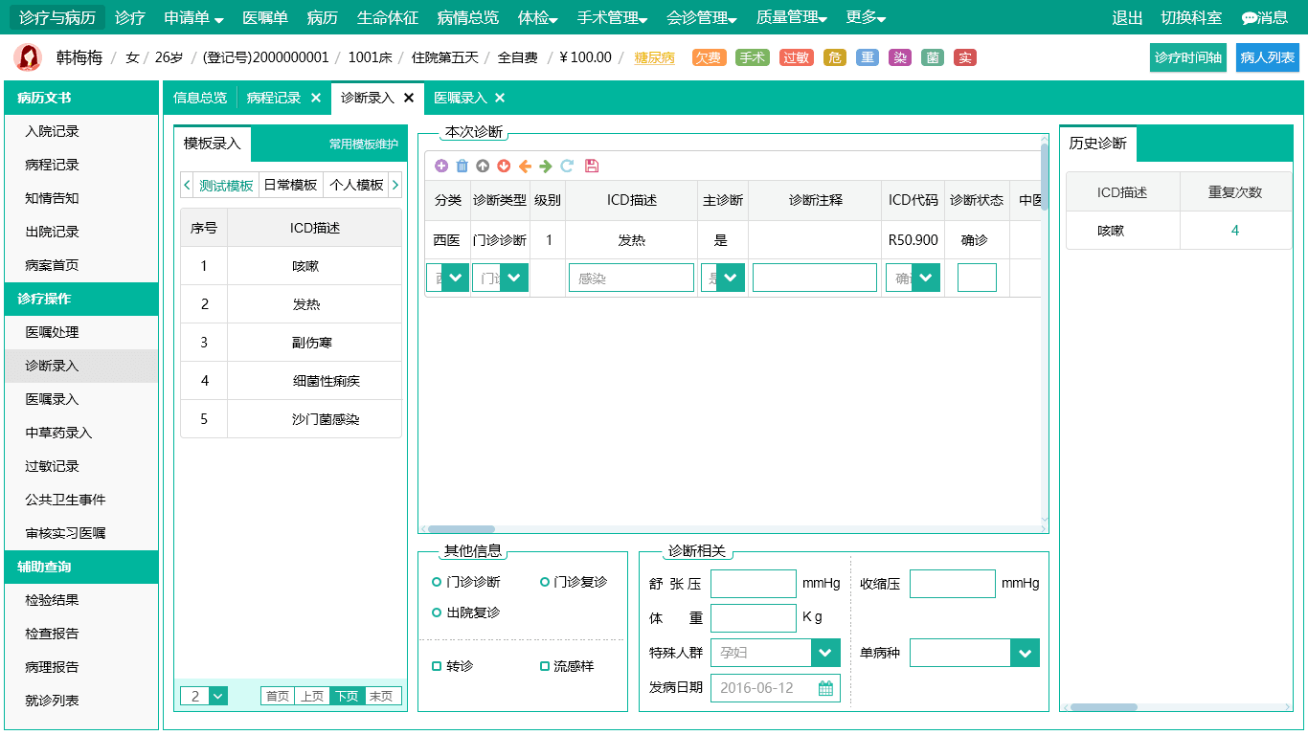
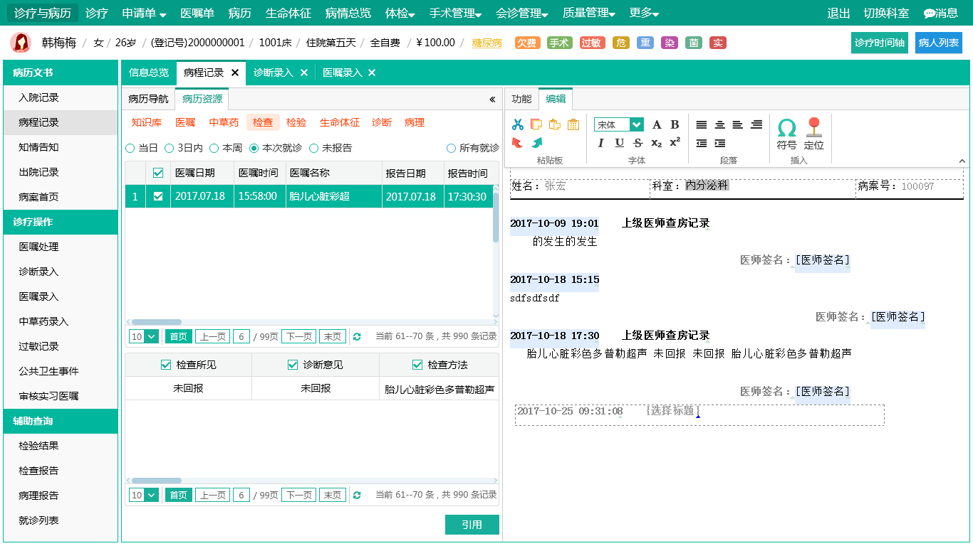
第五章 | | 第三节 HISUI技术
项目界面

Slide 14
第五章 | | 第三节 HISUI技术
2
如何实现HISUI技术
基于JQuery
基于EasyUI
综合Bootstrap插件
合成其它插件及类库
EasyUI
相关插件
coding
Less
JS方法重写
dist
CSS
JS
lib
Bootstrap
插件
EasyUI
JQuery
JQuery
其它插件
统 一 调 用 方 式

Slide 15
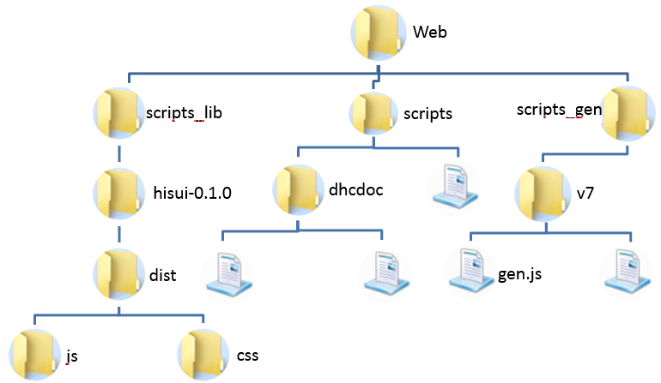
第五章 | | 第三节 HISUI技术
3
如何使用HISUI技术
1、API及下载：https://hisui.cn/
2、HTML中使用：
<link rel="stylesheet" type="text/css" href="hisui/dist/css/hisui.css">
<script type="text/javascript" src="hisui/dist/js/jquery-1.11.3.min.js"></script>
<script type="text/javascript" src="hisui/dist/js/jquery.hisui.min.js"></script>
3、CSP中使用：<HISUI/>
界面中组件类名前缀为hisui-
hisui-layout hisui-linkbutton
hisui-datagrid hisui-combox
hisui-tab hisui-validatebox
hisui-switchbox hisui-…
hisui-panel hisui-window
hisui-checkbox hisui-radio
hisui-datebox hisui-menubutton

Slide 16
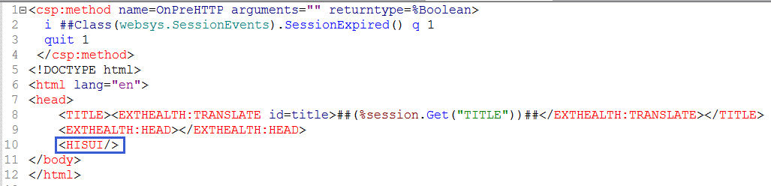
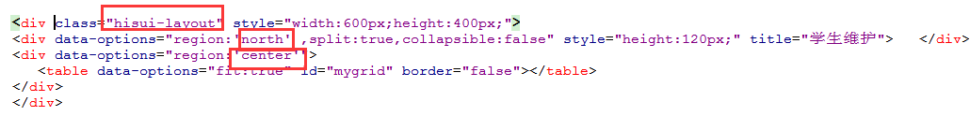
第五章 | | 第三节 HISUI技术
操作步骤
1：用layout布局
2：西边区域画入列表
3：JS内列表绑定后面Query
4：增加工具按钮
5：JS实现修改方法
6：后台M保存方法
4
示例1：CSP中引入HISUI技术
1：用layout布局

Slide 17
第五章 | | 第三节 HISUI技术
HISUI的使用与调用方法
2、调用后台方法：$.cm及$.m，$.q。详细见API的Ajax访问
json格式的返回值
$.cm({ /// 适用于json格式
ClassName:"dhc.Test",
MethodName:"getPatInfo",
//QueryName:"LookUpActive",
UserName:"张三"
},function(jsonData){
console.dir(jsonData); //{“name”:“张三”} json对象
});
字符串格式的返回值
$.m({
ClassName:"dhc.Test",
MethodName:"getPatInfo",
UserName:"张三"
},function(txtData){
console.dir(txtData); //‘{“name”:“张三”}‘ 字符串
});
1、与后台交互路径全局变量：$URL
var iListObj = $HUI.datagrid("#tableId",{
url:$URL,
queryParams:{
ClassName: "XXX",
QueryName: "XXX",
ProfileID: "1"
},
})
定义下拉选择框
var codecbObj = $HUI.combobox("#codecb",{
url:$URL+"?ClassName=XXX&QueryName=XXX&ResultSetType=array",
valueField:'id',
textField:'desc'
});

Slide 18
第五章 | | 第三节 HISUI技术
HISUI的使用与调用方法
$.ajax({
url:DELETE_ACTION_URL,
data:{
"id" : RowId
},
type:"POST",
success: function(data){
}
})

Slide 19
上午
放学
上午
第二节课
完

Slide 20

第五章 | | 第三节 HISUI技术
1、Javascript
JS中实现HISUI按钮：
<a id=“btn”>查询按钮</a>
var opt = {iconCls:’icon-search’};
$(“#btn”).linkbutton(opt);
$(“#btn”).linkbutton(“disable”) //禁用按钮
var obj = $HUI.linkbutton(“#btn”,opt);
obj.disable(); //禁用按钮
2、HTML
HTML中生成按钮：
<a href="#" class="hisui-linkbutton" data-options="iconCls:'icon-search'">查询按钮</a>

Slide 21

HISUI组件-面板
HISUI面板
Notes:
面板是其他组件或元素的容器。

Slide 22
HISUI组件-面板
HISUI面板代码
常用面板代码：
<div class="hisui-panel" title="病人信息" style="width:400px;padding:10px 30px 20px 30px" data-options="iconCls:'icon-save',
closable:true,collapsible:true,minimizable:true,maximizable:true"></div>
灰色面板只需修改headerCls:'panel-header-gray‘
蓝色面板只需修改headerCls:'panel-header-blue'
卡片类型面板代码：
<div class="hisui-panel" title="登记" style="height:150px;width:400px;padding:10px 30px 20px 30px" data-options="headerCls:'panel-header-card'"
>卡片类型面板</div>
灰色卡片面板只需修改"headerCls:'panel-header-card-gray'"

Slide 23
HISUI组件-页签
HISUI页签
Notes:
页签（Tabs ）一次仅显示一个面板（panel），每个面板（panel）都有标题、图标和关闭按钮。 当 Tabs 被选中时，将显示对应的面板（panel）的内容。

Slide 24
HISUI组件-页签
HISUI页签代码
<div id="tt" class="hisui-tabs" style="width:500px;height:250px;">
<div title="电子病历" data-options="iconCls:'icon-add-note'" style="padding:20px;">
tab1
</div>
<div title="诊断录入" data-options="iconCls:'icon-edit',closable:true" style="overflow:auto;padding:20px;display:;">
tab2
</div>
<div title="医嘱录入" data-options="iconCls:'icon-write-order',closable:true" style="padding:20px;display:none;">
tab3
</div>
</div>

Slide 25
HISUI组件-手风琴
HISUI手风琴

Slide 26
HISUI组件-手风琴
HISUI手风琴代码
<div style="height:300px;width:20px;float:left"></div>
<div id="acc" class="hisui-accordion accordion-green" style="width:200px;height:450px;float:left;" data-options="border:false">
<div title="等待区" data-options="iconCls:'icon-save'" style="overflow:auto;padding:10px;">
<h3 style="color:#0099FF;">Accordion for jQuery</h3>
<p>Accordion is a part of easyui framework for jQuery.
It lets you define your accordion component on web page more easily.</p>
</div>
<div title="住院区" data-options="iconCls:'icon-reload',selected:true" style="padding:10px;">
此手风琴可以进行增加和删除操作
</div>
<div title="出院区">
content3
</div>
</div>

Slide 27
HISUI组件-五方布局
HISUI布局
Notes:
五方布局（layout）提供五个区域：east、west、north、south、center。以下是一些通常用法： north 区域可以用来显示网站的标语，south 区域可以用来显示版权以及一些说明，west 区域可以用来显示导航菜单， east 区域可以用来显示一些推广的项目，center 区域可以用来显示主要的内容。

Slide 28
HISUI组件-五方布局
HISUI五方布局代码
<div id="cc" class="hisui-layout" style="width:600px;height:400px;">
<div data-options="region:'north',title:'North Title',headerCls:'panel-header'" style="height:100px;"></div>
<div data-options="region:'south',title:'South Title',split:true,headerCls:'panel-header-gray',collapsed:true" style="height:100px;"></div>
<div data-options="region:'east',iconCls:'icon-reload',title:'East',split:true,headerCls:'panel-header-gray',collapsed:true" style="width:100px;"></div>
<div data-options="region:'west',title:'West',split:true,headerCls:'panel-header-gray'" style="width:100px;">导航菜单</div>
<div data-options="region:'center',title:'main title',headerCls:'panel-header-gray'" style="padding:5px;background:#eee;">主要的内容</div>
</div>

Slide 29
HISUI组件-按钮
HISUI按钮
<a href="#" class="hisui-linkbutton" data-options="iconCls:'icon-search',plain:true">查询</a>
<a href="#" class="hisui-linkbutton" data-options="iconCls:'icon-search',plain:true" disabled>禁用</a>
<a href="#" class="hisui-linkbutton" data-options="iconCls:'icon-search'" disabled>禁用</a>
<a href="#" class="hisui-linkbutton" data-options="iconCls:'icon-search'">查询按钮</a>
<a href="#" class="hisui-linkbutton" data-options="iconImg:'update.png'">清屏</a>
<a href="#" class="hisui-linkbutton" id="btn1">确定</a>
<script type="text/javascript">
var init = function () {
var valbox = $HUI.linkbutton("#btn1");
$("#btn1").click(function (argument) {
alert("你确定？");
});
}
$(init);
</script>
Notes:
链接按钮（Link Button）是使用 <a>元素来创建的，所以实际上一个链接按钮（Link Button）就是一个显示为按钮样式的 <a>元素。
在class中加入big， 同时data-options中加入plain:true可实现大图按钮功能。
<a class="hisui-linkbutton big" data-options="iconCls:'icon-big-unlock',plain:true">手工解锁</a>
<a class="hisui-linkbutton big" data-options="iconImg:'unlock.png',plain:true">手工解锁</a>

Slide 30
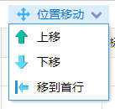
HISUI组件-按钮
HISUI菜单按钮
//通过id定义单击事件
$("#btnUpProperty").click(function (e) {
OrderProperty(1);
})
Notes:
链接按钮（Link Button）是使用 <a>元素来创建的，所以实际上一个链接按钮（Link Button）就是一个显示为按钮样式的 <a>元素。
在class中加入big， 同时data-options中加入plain:true可实现大图按钮功能。
<a class="hisui-linkbutton big" data-options="iconCls:'icon-big-unlock',plain:true">手工解锁</a>
<a class="hisui-linkbutton big" data-options="iconImg:'unlock.png',plain:true">手工解锁</a>

Slide 31
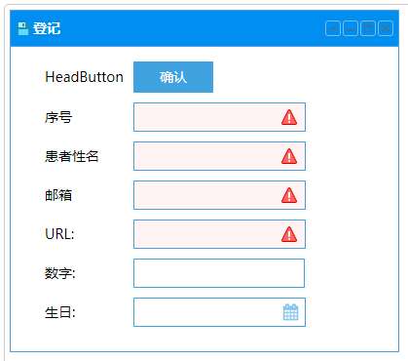
HISUI组件-验证框
HISUI验证框
Notes:
基础验证框（validatebox）用来验证表单，在输入框上加入简单的验证 。

Slide 32
HISUI组件-验证框
<div class="hisui-panel" title="登记" style="width:400px;padding:10px 30px 20px 30px" data-options="iconCls:'icon-save',
closable:true,collapsible:true,minimizable:true,maximizable:true">
<table cellpadding="5">
<tr><td>HeadButton</td>
<td><a id="btn" href="#" class="hisui-linkbutton head-btn">确认</a></td></tr>
<tr><td>序号</td><td><input id="patno" class="textbox"></td></tr>
<tr><td>患者性名</td>
<td><input class="hisui-validatebox textbox" data-options="required:true,validType:'length[3,10]'"></td></tr>
<tr><td>邮箱</td>
<td><input class="hisui-validatebox textbox" data-options="required:true,validType:'email'"></td></tr>
<tr><td>URL:</td>
<td><input class="hisui-validatebox textbox" data-options="required:true,validType:'url'"></td></tr>
<tr><td>数字:</td><td><input class="hisui-numberbox"></td></tr>
<tr><td>生日:</td><td><input class="hisui-datebox textbox"></td></tr>
</table>
</div>
HISUI验证框

Slide 33
HISUI组件-验证框
HISUI验证框
<script type="text/javascript">
var init = function () {
var valbox = $HUI.validatebox("#patno", {
required: true
});
$("#btn").click(function () {
valbox.jdata.validating = true;
valbox.validate();
// 获得验证结果
var patnoHasValue = valbox.isValid();
if (patnoHasValue) {
alert("序号验证通过");
} else {
alert("序号为空");
}
});
}
$(init);
</script>
可以在html里定义。如上页代码。
也可以定义在js里，把textbox定义为validatebox，点击确认按钮获取验证结果的代码如：

Slide 34

HISUI组件-下拉框
HISUI下拉框
从本地获取数据的下拉框：
var modeCmb = $HUI.combobox("#PHINSTModeF",{
valueField:'id',
textField:'text',
data:[
{id:'W',text:'警示'},
{id:'C',text:'管控'},
{id:'S',text:'统计'}
]
});
Notes:
组合框（combobox）显示一个可编辑的文本框和下拉列表，用户可以从下拉列表中选择一个或多个值。用户可以直接输入文本到列表的顶部，或者从列表中选择一个或多个现成的值。

Slide 35
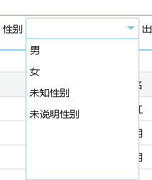
HISUI组件-下拉框
HISUI下拉框
从后台获取数据的下拉框：
var sexcombo=$HUI.combobox('#StSexDR',{
url:$URL+"?ClassName=web.DHCBL.CT.CTSex&QueryName=GetDataForCmb1&ResultSetType=array",
valueField:'CTSEXRowId',
textField:'CTSEXDesc'
}
);
赋值：$('# StSexDR').combobox('setValue', StSexDR);
取值：$('# StSexDR').combobox('getValue');
Notes:
组合框（combobox）显示一个可编辑的文本框和下拉列表，用户可以从下拉列表中选择一个或多个值。用户可以直接输入文本到列表的顶部，或者从列表中选择一个或多个现成的值。

Slide 36

HISUI组件-复选框
HISUI复选框
<input class='hisui-checkbox' type="checkbox" data-options="onCheckChange:function(event,value){console.log(value)}" label="已出院" id="checkbox1">
单个的复选框如：
<tr> <td align="right">禁忌</td> <td><input class='hisui-checkbox' type="checkbox" label="" id="PDFExcludeFlagF" name="PDFExcludeFlag" data-options="checked:false" value="Y"></td> </tr>
Notes:
checkbox选择框，源来Bootstrap的iCheck插件。点击勾选，常用于多项选择。如：

Slide 37
HISUI组件-复选框
HISUI复选框
赋值：$HUI.checkbox("#PHEGActiveFlagF").setValue(true);
取值：$HUI.checkbox("#PHEGActiveFlagF").getValue();
事件：
///代码生成规则
$HUI.checkbox("#PHEGActiveFlagF",{
onChecked: function(event){
…
},
onUnchecked: function(event){
…
}
});
Notes:
checkbox选择框，源来Bootstrap的iCheck插件。点击勾选，常用于多项选择。如：

Slide 38

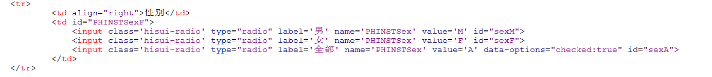
HISUI组件-单选框
HISUI单选框
赋值：
$HUI.radio("#sexA").setValue(true);
取值：
var checkedRadioJObj = $("input[name='PHINSTsex']:checked");
$.messager.alert("提示","value="+checkedRadioJObj.val()+" , label="+checkedRadioJObj.attr("label"));
Notes:
Radio单选框，源来Bootstrap的iCheck插件。点击勾选，常用于多选一的业务场景。

Slide 39

HISUI组件-表格
HISUI查询框
代码：
<tr>
<td>查询框</td>
<td><input id="ss" href="#" class="hisui-searchbox"/></td>
</tr>
Notes:
数据网格（datagrid）的列信息是定义在 <thead>标记中，数据是定义在 <tbody>标记中，确保为所有的数据列设置 field 名称。

Slide 40
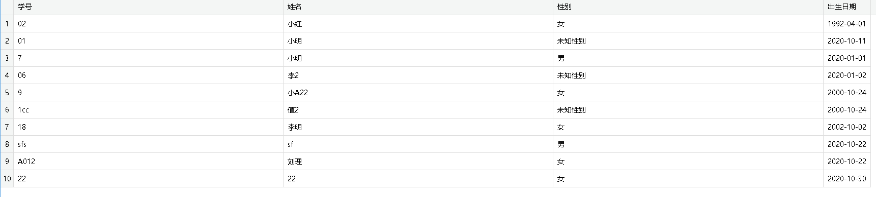
HISUI组件-表格
HISUI表格
定义表格：
<div data-options="region:'center'">
<table id="grid" data-options="fit:true" border="false"></table>
</div>
Notes:
数据网格（datagrid）的列信息是定义在 <thead>标记中，数据是定义在 <tbody>标记中，确保为所有的数据列设置 field 名称。

Slide 41
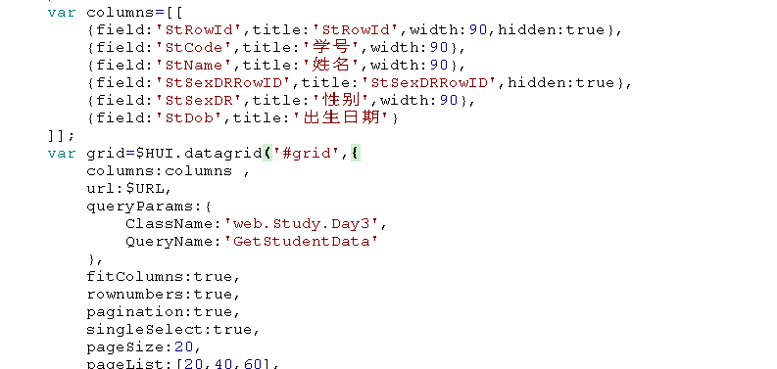
HISUI组件-表格
Notes:
数据网格（datagrid）的列信息是定义在 <thead>标记中，数据是定义在 <tbody>标记中，确保为所有的数据列设置 field 名称。
var gencolumns =[[
{field:'PHINSTText',title:'描述',width:260},
{field:'PHINSTRowId',title:'PHINSTRowId',width:30,hidden:true}
]];
$('#mygrid').datagrid({
width:'100%',
height:'100%',
//toolbar:'#mytbar',
//pagination: true, //pagination boolean 设置为 true，则在数据网格（datagrid）底部显示分页工具栏。
pageSize:20,
pageList:[5,10,15,20,25,30,50,75,100,200,300,500,1000],
fitColumns: true, //fitColumns boolean 设置为 true，则会自动扩大或缩小列的尺寸以适应网格的宽度并且防止水平滚动。
loadMsg:'数据装载中......',
autoRowHeight: true,
url:$URL,
queryParams:{
ClassName:"web.DHCBL.KB.DHCPHDrugDiseaseI",
QueryName:"GetList",
TypeDr : "",
GenDr: GenDr,
PointerType:PointerType,
PointerDr:PointerDr
},
singleSelect:true,
idField:'PHINSTRowId',
rownumbers:true,
fit:true,
remoteSort:false,
columns:gencolumns,
onClickRow: ClickMyGrid
});

Slide 42
HISUI组件-表格
HISUI表格
定义工具栏：
1、在 <div> 标签内定义工具栏：
$('#dg').datagrid({toolbar: '#tb'});
<div id="tb">
<a href="#" class="easyui-linkbutton" data-options="iconCls:'icon-edit',plain:true"></a>
<a href="#" class="easyui-linkbutton" data-options="iconCls:'icon-help',plain:true"></a>
</div>
2、通过数组定义工具栏：
$('#dg').datagrid({
toolbar: [{
iconCls: 'icon-edit',
handler: function(){alert('edit')}
},'-',{
iconCls: 'icon-help',
handler: function(){alert('help')}
}]
});

Slide 43
HISUI组件-表格
HISUI表格
加载数据：
load:加载并显示第一页的行，如果指定 'param' 参数，它将替换 queryParams 属性。通常情况下，通过传递一些从参数进行查询，该方法被调用来从服务器加载新数据。
HISUI里要把类名和方法名写上：
$("#grid").datagrid("load",{
ClassName:'web.Study.Day3',
QueryName:'GetStudentData'
});
reload重载行。等同于'load'方法，但是它将保持在当前页。

Slide 44
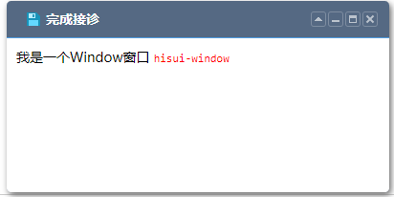
HISUI组件-窗口
HISUI窗口
代码如下：
<div id="win" class="hisui-window" title="完成接诊" style="width:400px;height:200px;top:10px;left:500px;padding:10px"
data-options="iconCls:'icon-save',resizable:true,modal:false,isZindexTop:true">
我是一个Window窗口
<code>hisui-window</code>
</div>
窗口打开和关闭
$('#win').window('open'); // 打开窗口
$('#win').window('close'); // 关闭窗口
Notes:
默认有四个工具：collapsible、minimizable、maximizable和closable。如：

Slide 45
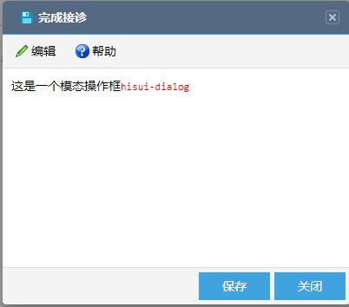
HISUI组件-窗口
HISUI对话框
<div id="dd2" class="hisui-dialog" title="完成接诊" style="width:400px;height:350px;top:250px;left:500px;padding:10px;"
data-options="iconCls:'icon-save',resizable:true,modal:true,toolbar:[{
text:'编辑',
iconCls:'icon-edit',
handler:function(){alert('edit')}
},{
text:'帮助',
iconCls:'icon-help',
handler:function(){alert('help')}
}],buttons:[{
text:'保存',
handler:function(){}
},{
text:'关闭',
handler:function(){$HUI.dialog('#dd2').close();}
}]">
这是一个模态操作框<code>hisui-dialog</code>
</div>
对话框打开和关闭
$('#dd2').dialog ('open'); // open a dialog
$('#dd2').dialog ('close'); // close a dialog
Notes:
是一个特殊的窗口（window），可以包含在顶部的工具栏和在底部的按钮。默认情况下，对话框（Dialog）不能改变大小，但是用户可以设置 resizable 属性为 true，使其可以改变大小。

Slide 46
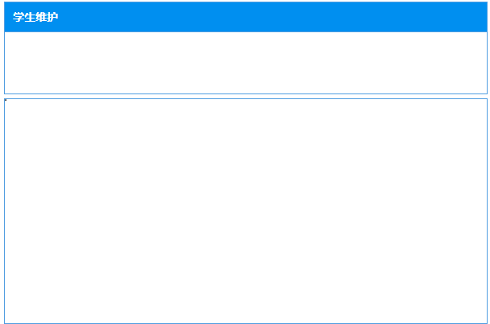
第五章 | | 第三节 HISUI技术
操作步骤
1：用layout布局
2：西边区域画入列表
3：JS内列表绑定后面Query
4：增加工具按钮
5：JS实现修改方法
6：后台M保存方法
4
示例1：CSP中引入HISUI技术
1：layout布局
<div class="hisui-layout" style="width:600px;height:400px;">
<div data-options="region:'north' ,split:true,collapsible:false" style="height:120px;" title="学生维护">
</div>
<div data-options="region:'center'">
<table data-options="fit:true" id="mygrid" border="false"></table>
</div>
</div>

Slide 47
第五章 | | 第三节 HISUI技术
4：JS内定义列表和数据源
var columns =[[ // 定义列信息
{field:'DHCCode',title:'学号',width:120},
{field:'DHCName',title:'姓名',width:120},
{field:'DHCDobDate',title:'生日',width:120},
{field:'DHCSexDR',title:'性别',width:120},
{field:'DHCRowId',title:'DHCRowId',hidden:true}
]];
var mygrid = $HUI.datagrid("#mygrid",{ /// 定义列表的数据源
url: $URL,
queryParams:{
ClassName:"web.Test.DHCCStudent",
QueryName:"GetDataList"
},
columns: columns, //列信息
pagination: true, // 底部显示分页工具栏。
pageSize:20,
pageList:[5,10,15,20,25,30,50],

Slide 48
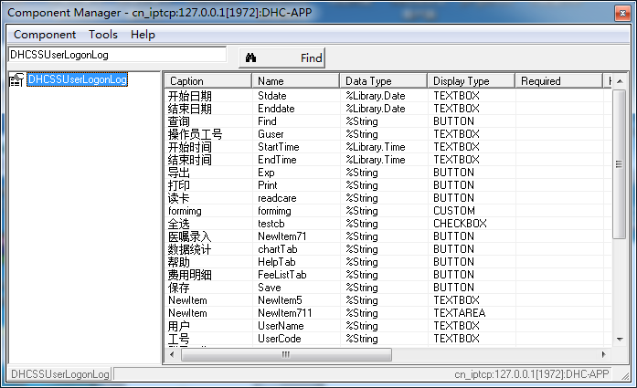
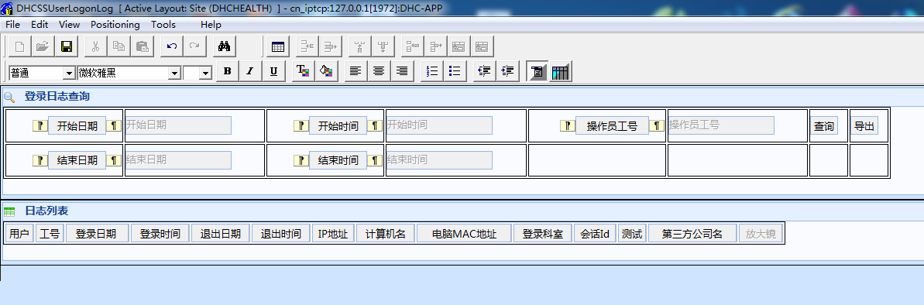
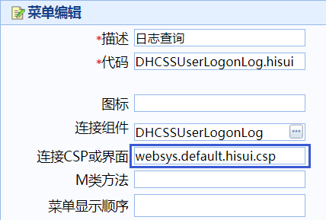
第五章 | | 第三节 HISUI技术
5
示例2：组件开发中引入HISUI技术
1：新建或已有Custom类型的组件
2：挂菜单时，填入组件名后，csp名填入websys.default.hisui.csp则解析出来的界面就是HISUI界面

Slide 49





第五章 | | 第三节 HISUI技术
Web
scripts_lib
scripts
scripts_gen
hisui-0.1.0
hisui
v7
hisui
dist
DHCComp.js
DHCDocComp.js
js
css

Slide 50
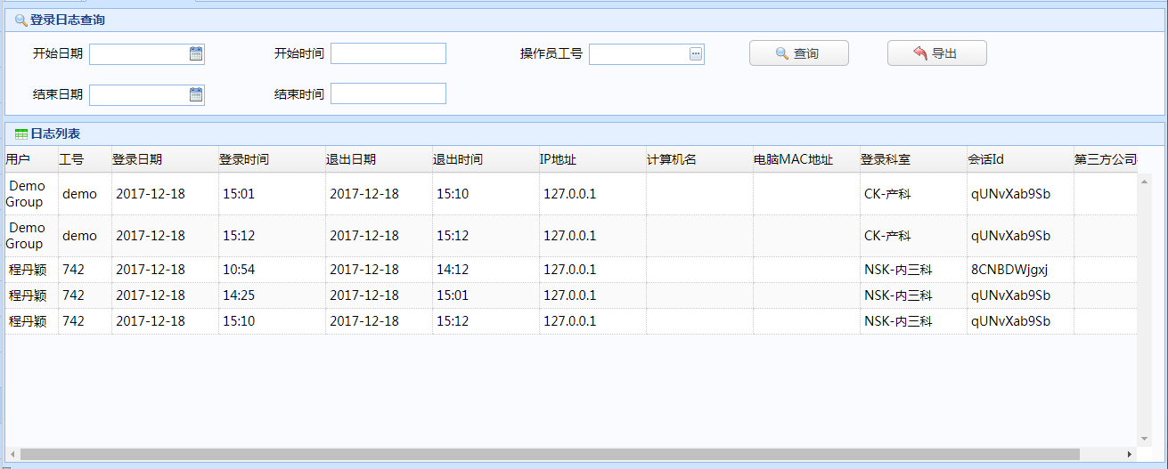
第五章 | | 第三节 HISUI技术
3：组件配置websys.default.csp界面效果

Slide 51
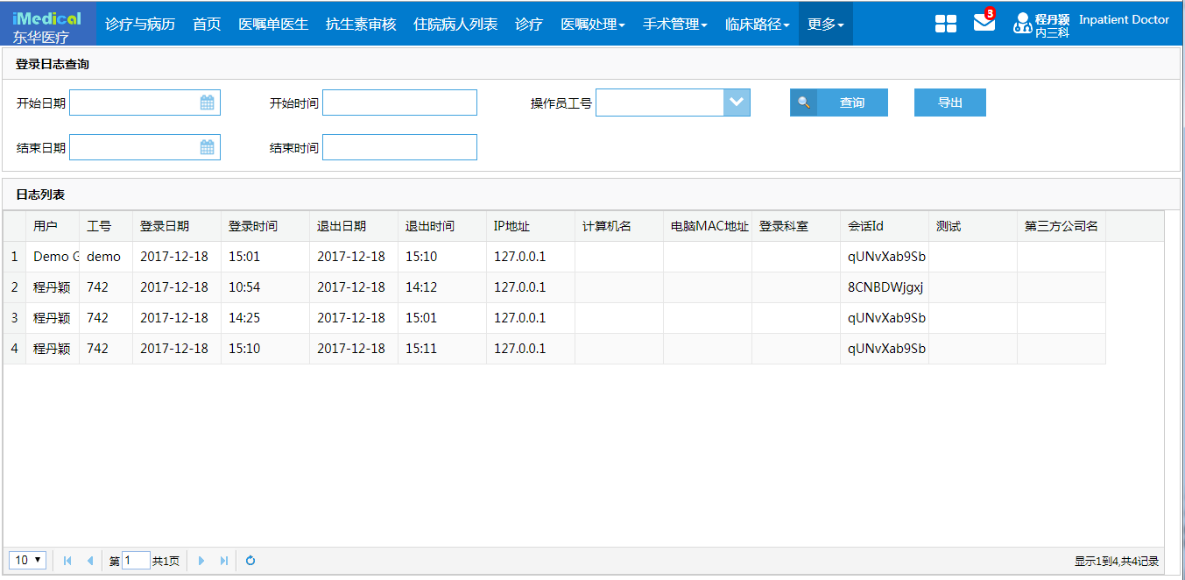
第五章 | | 第三节 HISUI技术
4：组件配置websys.default.hisui.csp界面效果

Slide 52
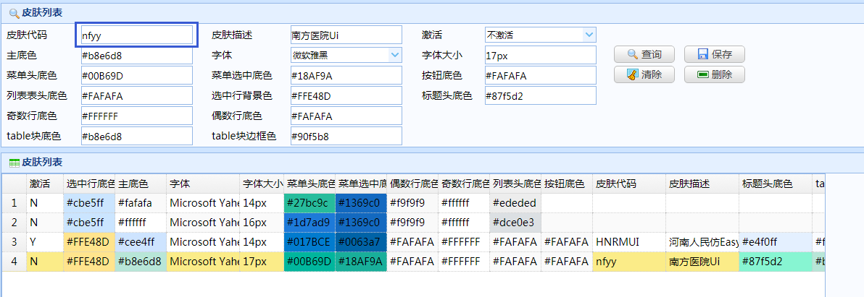
第五章 | | 第三节 HISUI技术
5：系统风格统一修改，通过代码查询到相应样式文件改界面系统风格

Slide 53
课间
休息
下午
第一节课
完

Slide 54
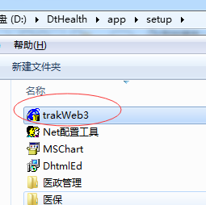
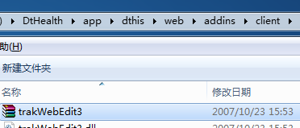
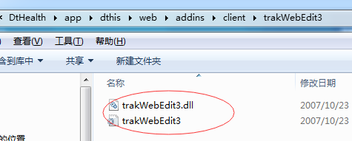

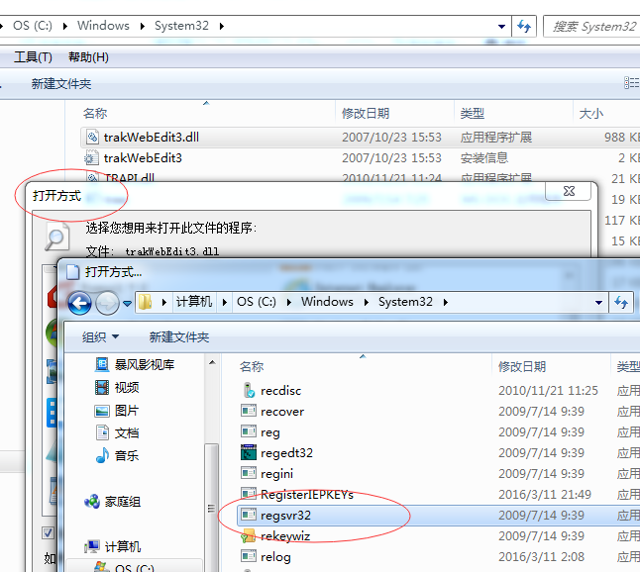
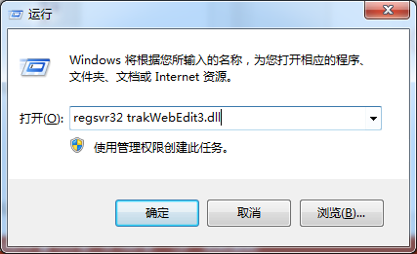
第五章 | | 第四节 组件开发技术
组件开发技术
学习要点
1、环境配置
2、数据库连接配置
3、学习查看组件
4、创建组件
5、组件查询程序的调用和实现
1
环境配置——trakwebEdit3
1：发送trakWeb3到桌面快捷方式
2：将trakWebEdit3压缩包中的文件放到C:\Windows\SysWOW64或C:\Windows\System32下
3：注册trakWebEdit3.dll文件：
方法一：在开始-运行regsvr32 trakWebEdit3.dll
方法二：打开方式-浏览-regsvr32打开

Slide 55
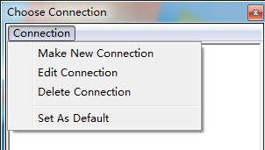
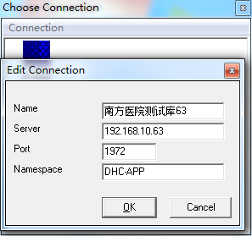


第五章 | | 第四节 组件开发技术
2
数据库连接配置
1：进入组件管理器，选择要连接的数据库，如下图所示
2：选择连接的数据库后，点击进入，然后新建组件

Slide 56



第五章 | | 第四节 组件开发技术
3
学习查看组件——示例
学会查看界面上组建名
查看组件对应的元素

Slide 57

第五章 | | 第四节 组件开发技术

Slide 58


第五章 | | 第四节 组件开发技术
4
创建组件
步骤：
1、创建组件名
2、创建组件中的元素
3、修改元素属性
4、界面设计
5、系统配置下挂菜单
1、创建组件名
Component—New Component,提示Create a New Component?，选择”是”.系统会默认的创建组件的名称，选中名称，点击右键，进入Component Properties
修改组件的名称，同时把Display Type修改成Custom,点击Apply按钮,保存所做的改变

Slide 59


第五章 | | 第四节 组件开发技术
2、创建组件上的元素
选中组件名称，点击右键，进入Add Item(s) to Component： Custom Item：组件上的单个元素 ； Custom Table Item：以列表的形式显示的元素； 根据实际需求选择要创建的元素类型对于要创建的元素打勾，File—Apply。
3、修改元素属性
选中元素，右键 Item Properties (或双击)。
Name：元素名称
Caption：界面上显示的名称
Display Type：TEXTBOX,LISTBOX,CHECKBOX,LINK,BUTTON等 Data Type：元素显示的数据类型，如日期，字符串等

Slide 60




第五章 | | 第四节 组件开发技术
其他属性
s val=rs.GetDataByName("EpisodeNo")

Slide 61



第五章 | | 第四节 组件开发技术
4、界面设计
连接组件：适用于界面只调用一个组建名时
连接CSP或界面：适用于界面展示多个组建，通过CSP嵌入组建名
定义描述、代码、图标、连接组件、连接CSP、菜单显示顺序、新窗口打开、菜单组
其他定义：菜单显示顺序、新窗口打开、图表、JAVA函数等
5、在系统配置下挂菜单

Slide 62

第五章 | | 第四节 组件开发技术
5
界面实现

Slide 63
第五章 | | 第四节 组件开发技术
5
组件查询程序的调用和实现
%Query包含下面四个部分 (回顾query知识点)
1）、Query queryname：
指定Query类型和相关参数（入参、ROWSPEC和CONTAINID ）
2）、 ClassMethod querynameExecute:
此方法将调用查询。检索查询并为后续的遍历方法准备数据
3）、ClassMethod querynameFetch:
调用此方法返回一个结果集的行，每个后续调用返回
4）、ClassMethod querynameCLose:
此方法执行清理操作
Query中需要注意的地方：
① Query QueryName() As %Query(ROWSPEC = “TOutArg1:%String,TOutArg2:%String,TOutArg3:%String,…..)中ROWSPEC中的OutArg1,OutArg2等是返回界面的值
② OutputRow中的 set Data=$lb(OutArg1,OutArg2,OutArg3….)
$lb内的是要输出的值，这些变量的位置要和ROWSPEC内的变量相对应，这样,才能在Table的相应的列对应的显示内容
③ 组件的属性：连接Class和Query名称（在修改时要先把组件的显示类型修改成除Custom之外的类型才能修改）
④ 组件的类型：修改后组件的显示类型修改成Custom
⑤ 如果是带参数的查询程序，则相应的参数为组件上的元素，那么在点击查找的时候会自动传入参数；

Slide 64

第五章 | | 作业
作业 5
用组件开发课程查询界面
用组件开发学生查询界面
利用HISUI前端库编写课程维护界面（增删改查）
组件导出：d ##class(web.Util.UtilService).PutComponent(“path")
组件导入：d ##class(web.Util.UtilService).GetExportComponents(“name”,“d:\”)

Slide 65

Thanks For Watching!
Contect with me：
E-mail：
Date ：2019-07-22

